Slide 1
Розвідник з Роменщини
Всеукраїнський конкурс юних дослідників «МАН-Юніор Дослідник»
Мельник Дмитро
слухач наукової секції
«Історія України» Роменської міської МАН учнівської молоді,
учень 8 класу Роменської ЗОШ № 11
Науковий керівник
Шульга Юлія Геннадіївна,
керівник наукової секції «Історія України»
Роменської міської МАН учнівської молоді
Ромни-2019

Slide 2
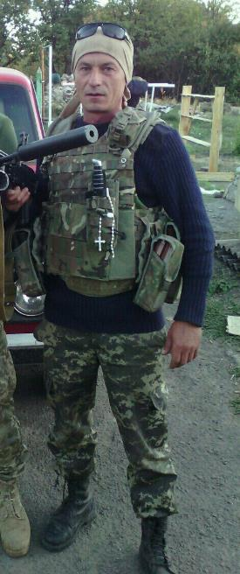
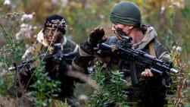
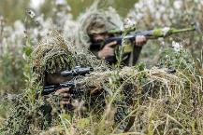
Професія розвідника
Василь Пилипенко

Slide 3
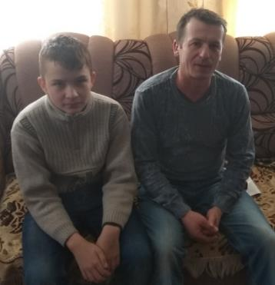
Мета дослідження – дослідити події і факти з життя роменського розвідника Василя Пилипенка.
Завдання дослідження:
познайомитися з життєвим
шляхом роменського розвідника;
визначити його внесок у
визвольну боротьбу українського
народу;
узагальнити та передати
зібрані матеріали про
роменського розвідника до
музейних та бібліотечних установ
Роменщини.
Об’єкт дослідження – антитерористична операція на Сході України.
Предмет дослідження – перебування Василя Пилипенка в зоні АТО.
Під час роботи над дослідженням було використано спогади роменського розвідника Василя Пилипенка.
Методи дослідження – інтерв’ю, збір інформації, метод систематизації та узагальнення.
Зустріч з розвідником

Slide 4
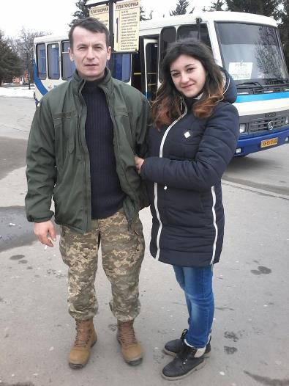
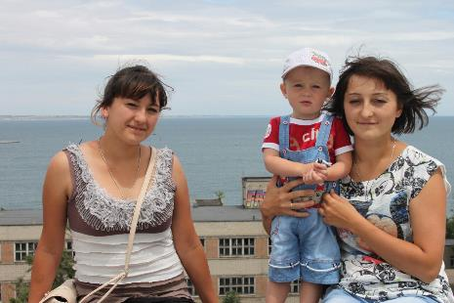
Біографія
Доньки Аліна, Яна та онук

Slide 5
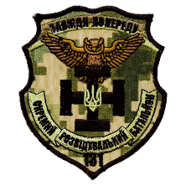
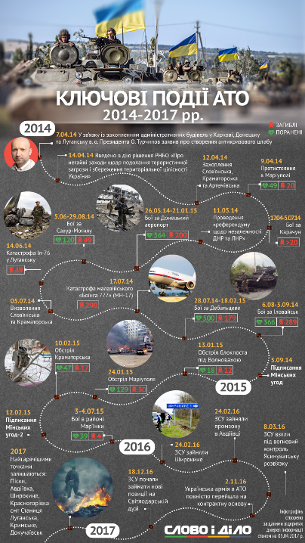
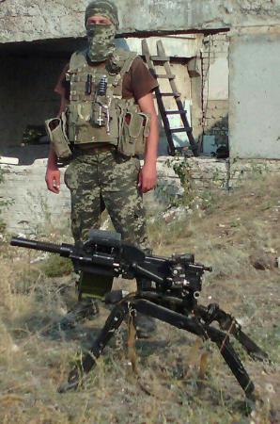
З 12.02.2015 в лавах 2 роти
131 окремого розвідувального батальйону оперативного командування «Південь»

Slide 6
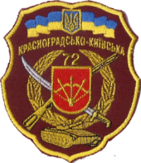
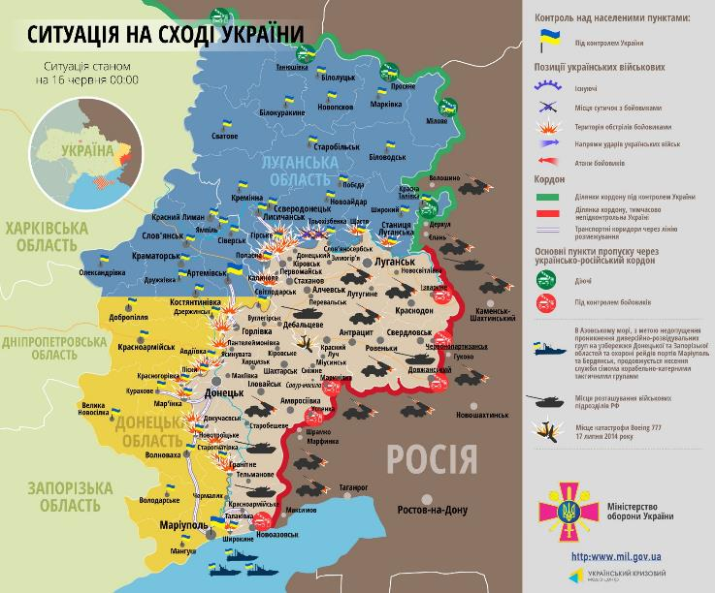
Розвідувальні операції проводили спільно з 72 аеромобільною бригадою в районі Старогнатівки, Водяне та Широкіно

Slide 7
Завдання розвідника
1.Встановлення місцезнаходження противника, його складу
2. Виявлення засобів масового ураження і високоточної зброї противника
3.Виявлення військової техніки противника
4. Виявлення районів (позицій) розгортання засобів РЕБ противника
5. Розміщення аеродромів і майданчиків базування авіації противника
6. Визначення характеру і ступеня інженерного обладнання позицій і районів зосередження підрозділів і частин противника
до тб
Розвід група

Slide 8
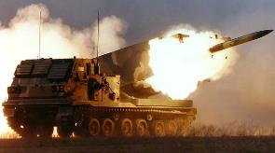
РОЗВІДКА
ВИМОГИ ДО РОЗВІДКИ
цілеспрямованість, - безперервність,
активність, - своєчасність і оперативність,
скритність, - достовірність,
точність визначення координат об'єктів (цілей), які розвідуються,
- раптовість проведення розвідувально-бойових дій,
постійна і чітка взаємодія сил і засобів розвідки різних видів,
- всебічне забезпечення дій розвідувальних органів.
Командирам розвідувальних органів, які діють в тилу противника, забороняється мати на робочих картах будь-які дані про свої війська, а всьому їх складу — особисті і службові документи.

Slide 9
Тяжкі спогади
«В травні 2015 року двоє наших хлопців загинули. Перейшли на чужу територію. Почався обстріл з гранатометів. Їх не віддавали 2 неділі, на стадіоні в Донецьку лежали вони».
it-science.com.ua

Slide 10
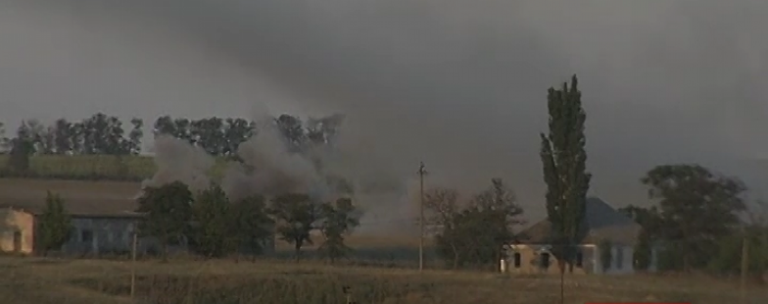
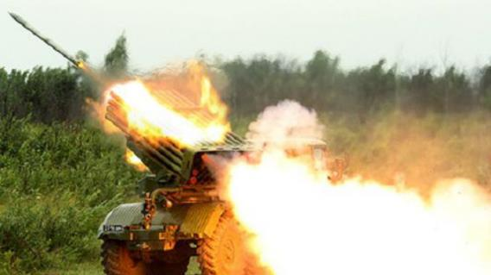
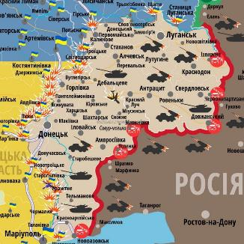

Slide 11
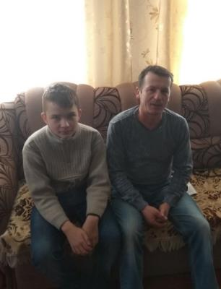
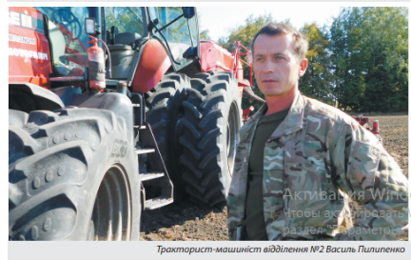
Мрія – мирне небо над Україною
it-science.com.ua

Slide 12
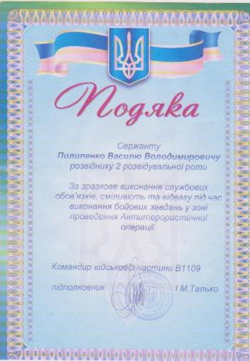
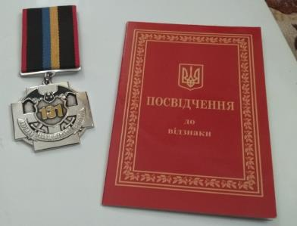
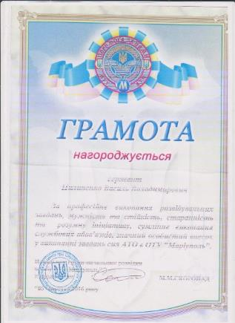
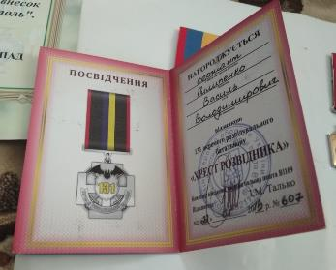
Нагороди

Slide 13
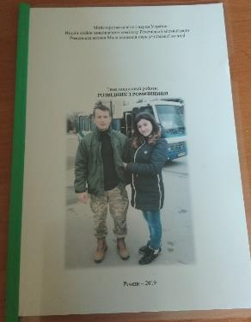
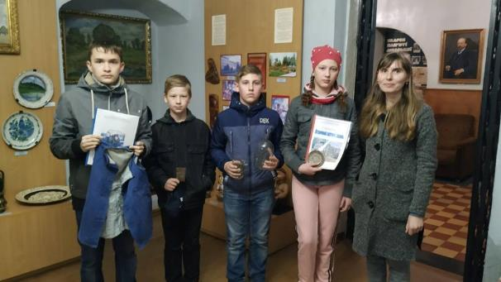
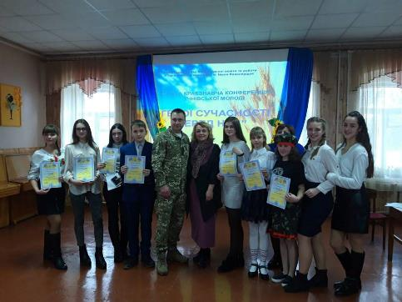
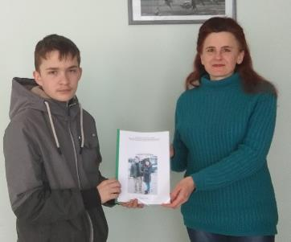
Акція «Мій внесок у історію рідного краю»
Акція «Подаруй музею експонат»
«Герої сучасності – серед нас»

Slide 14
Висновки
Познайомилися з життєвим шляхом роменського розвідника на передовій. За свій героїзм та відвагу Василь Пилипенко був удостоєний відзнаками, грамотами та подяками.
За результатами зустрічі та спілкування з Героєм Роменщини підготовлені теки з матеріалами зустрічі з розвідником (запис інтерв’ю, фотоматеріали), які передано до місцевих бібліотечних та музейних установ.
Практичне значення науково-дослідницької роботи полягає у тому, що її матеріали можна використовувати під час проведення уроків з історії України «Наш край», в освітній та позакласній діяльності під час проведення патріотичних заходів, а також при підготовці курсів з даної проблематики.
it-science.com.ua

